Slide 1
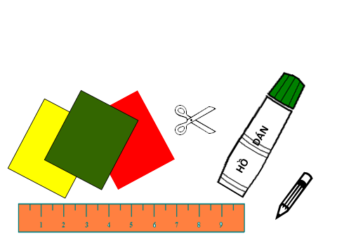
Môn: Thủ công
Bài 12: Ôn tập chương II Cắt, dán các chữ đơn giản
( tiết 1)

Slide 2

HOẠT ĐỘNG 1:
Ôn lại quy trình kẻ, cắt ,dán các con chữ I,T, U, H

Slide 3
Câu 1: Bước nào đúng khi thực hiện quy trình cắt, dán chữ I, T?
Bước 1: Kẻ chữ I,T ; Cắt chữ I,T ; Dán chữ I ,T .
Bước 2. Cắt chữ T ; Kẻ chữ I ,T; Dán chữ I ,T.
Bước 3. Kẻ chữ I,T ; Dán chữ I ,T; Cắt chữ T.

Slide 4
Bước 1: Kẻ chữ I, T
Bước 2: Cắt chữ T
1ô
3ô
5ô
5ô
Bước 3: Dán chữ I, T

Slide 5
Câu 2: Hãy lựa chọn quy trình đúng khi cắt, dán chữ H, U ?
A . Cắt chữ H, U; kẻ chữ H, U
B. Cắt chữ H, U; Dán chữ H, U
C. Kẻ chữ H, U; Cắt chữ H, U; Dán chữ H, U

Slide 6

Bước 1: Kẻ chữ H,U
Bước 2: Cắt chữ H,U
Bước 3: Dán chữ H,U

Slide 7
HOẠT ĐỘNG 2:
Thực hành kẻ, cắt, dán các con chữ I, T, U, H
Yêu cầu:
Trật tự
Ngăn nắp, gọn gàng
Giữ vệ sinh chung
An toàn khi thực hành

Slide 8
HOẠT ĐỘNG 3:
Trưng bày sản phẩm
Tiêu chí đánh giá
Độ cao các chữ.
Kỹ thuật cắt chữ
Kỹ thuật dán chữ
Khoảng cách dán giữa các chữ.

Slide 9


Chúc các em chăm ngoan học tốt!

